Slide 1








TRƯỜNG TIỂU HỌC NGỌC LÂM
M¤N
Tin häc
LỚP: 5
GV: NGUYỄN LÊ MẠNH

Slide 2


Kiểm tra bài cũ

Slide 3

*Hãy chọn câu trả lời đúng nhất:
Câu 1: Để lưu thủ tục vào tệp Cacthutuc.lgo, em phải gõ lệnh gì?
a. Edit “Cacthutuc.lgo
b. Save “Cacthutuc.lgo
c. Load “Cacthutuc.lgo

Slide 4
*Hãy chọn câu trả lời đúng nhất:
Câu 2: Để nạp tệp Cacthutuc.lgo, em phải gõ lệnh gì?
a. Edit “Cacthutuc.lgo
b. Save “Cacthutuc.lgo
c. Load “Cacthutuc.lgo

Slide 5

Tin häc
Bài 5: Luyện tập về thủ tục
Luyện tập các kiến thức đã học về viết, lưu lại và sử dụng thủ tục trong Logo.
1
Rèn luyện thói quen sử dụng thủ tục trong viết chương trình Logo.
2

Slide 6


Câu 1: Chọn đáp án đúng:
Rùa vẽ hình nào khi thực hiện dòng lệnh sau
REPEAT 120 [FD 100 BK 100 RT 3]

Slide 7

Câu 2: Thêm lệnh WAIT vào dòng lệnh dưới và quan sát Rùa vẽ như thế nào?
REPEAT 120 [FD 100 WAIT 15 BK 100 WAIT 15 RT 3 WAIT 15]
Rùa sẽ tạm dừng 15 tíc ( 60 tíc = 1s) trước khi thực hiện các lệnh tiếp theo

Slide 8
Câu 3: Dựa vào dòng lệnh
REPEAT 120 [FD 10 BK 10 RT 3] em hãy hoàn thành thủ tục Hinhtron
to
………………………………………………………
end

Slide 9
Câu 3: Dựa vào dòng lệnh
REPEAT 120 [FD 100 BK 100 RT 3] em hãy hoàn thành thủ tục Hinhtron
to Hinhtron
REPEAT 120 [FD 10 BK 10 RT 3]
end

Slide 10





Thực hành

Slide 11


1. Em hãy viết lệnh để rùa vẽ hình sau:
Repeat 6 [ fd 100 rt 60 ]

Slide 12
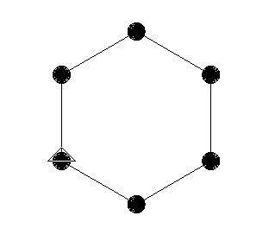
2. Em hãy thêm thủ tục lucgiac để vẽ hình sau:
to lucgiac
Repeat 6 [ hinhtron fd 100 rt 60 ]
end

Slide 13

BÀI 5: LUYỆN TẬP VỀ THỦ TỤC
B. HOẠT ĐỘNG THỰC HÀNH
3. Thực hiện các yêu cầu sau:
a. Viết dòng lệnh vẽ hình bông tuyết:
Repeat 8 [ FD 10 bk 10 rt 45]
b. Viết thủ tục bongtuyet vẽ hình bông tuyết:
To bongtuyet
Repeat 8 [ FD 10 bk 10 rt 45]
end

Slide 14


BÀI 5: LUYỆN TẬP VỀ THỦ TỤC
B. HOẠT ĐỘNG THỰC HÀNH
3. c. Sử dụng thủ tục hinhtron và bongtuyet,
viết chương trình vẽ các hình sau:
to lucgiac
repeat 6 [fd 50 bongtuyet rt 60]
end
to saucanh
repeat 6 [fd 50 hinhtron bk 50 rt 60]
end

Slide 15
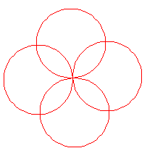
BÀI 5: LUYỆN TẬP VỀ THỦ TỤC
B. HOẠT ĐỘNG THỰC HÀNH
4. Sử dụng câu lệnh vẽ đường tròn: Repeat 60 [fd 5 rt 6]. Viết thủ tục duongtron và chương trình sử dụng thủ tục duongtron để vẽ hình sau:
To duongtron
repeat 60 [fd 5 rt 6]
end
to 4duongtron
repeat 4 [duongtron rt 90]
end

Slide 16
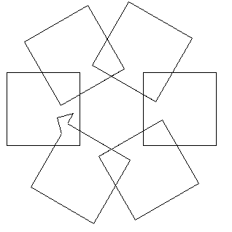
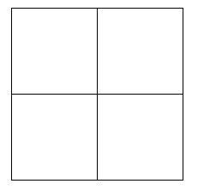
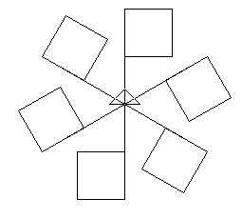
BÀI 5: LUYỆN TẬP VỀ THỦ TỤC
C. ỨNG DỤNG MỞ RỘNG
Về nhà viết chương trình sử dụng các thủ tục hinhvuong để vẽ các hình sau:
Hình 2
Hình 3
Hình 1

Slide 17

CỦNG CỐ
Trò chơi Ai nhanh, ai đúng ???

Slide 18
CỦNG CỐ
Câu 1: Để mở cửa sổ soạn thảo thủ tục , em dùng lệnh nào?
Save
Edit
Load
HÕt giê
B
Đáp án:
5
Thêi gian
Đáp án
2
3
4

Slide 19

CỦNG CỐ
Câu 2: Sau khi viết xong thủ tục ta cần làm gì?
Tắt cửa sổ thủ tục
Vào File chọn Exit
Vào File chọn Save and Exit
HÕt giê
c
Đáp án:
Đáp án
5
Thêi gian
2
3
4

Slide 20
CỦNG CỐ
Câu 3: Dòng lệnh để vẽ hình lục giác cạnh 100 là:
Repeat 6 [fd 100 rt 60]
Repeat 7 [fd 100 rt 60]
Repeat 8 [ fd 100 rt 60]
HÕt giê
A
Đáp án:
Thêi gian
Đáp án
2
3
4
5

Slide 21


Dặn dò
Thực hành thêm ở nhà
Xem trước các bài còn lại
Giờ sau tiếp tục học thực hành

Slide 22


KÍNH CHÀO QUÝ THẦY CÔ

